Slide 1

Maxwells ekvationer – del 1
Föreläsning 11 – Retarderade potentialer
Fredrik Jonsson
Uppsala University
Division for Electricity
Dept of Electrical Engineering
1TE626 (2024)

Slide 2
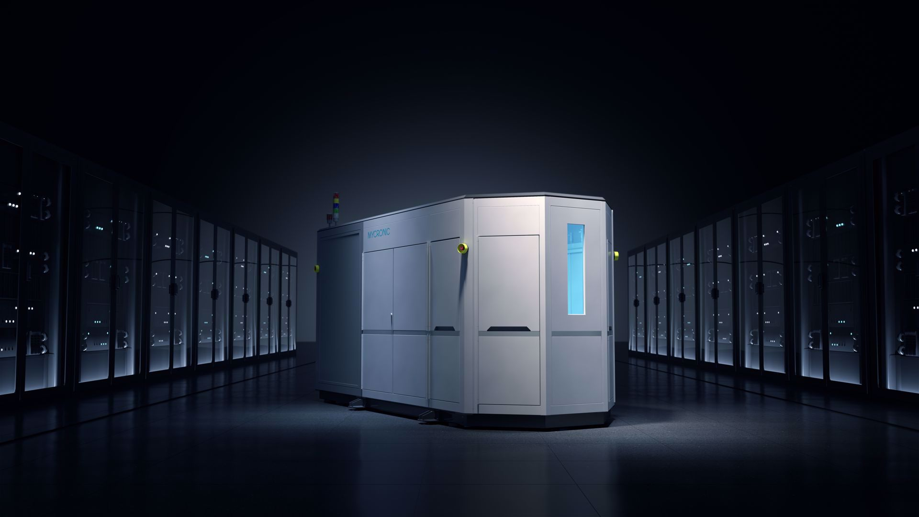


Slide 3
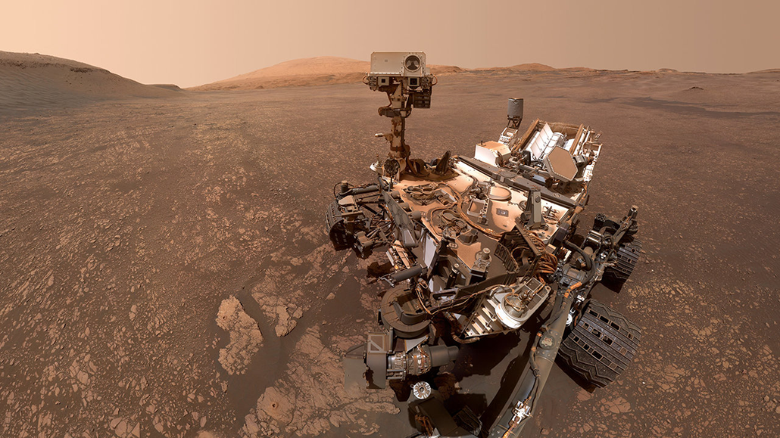

Slide 4
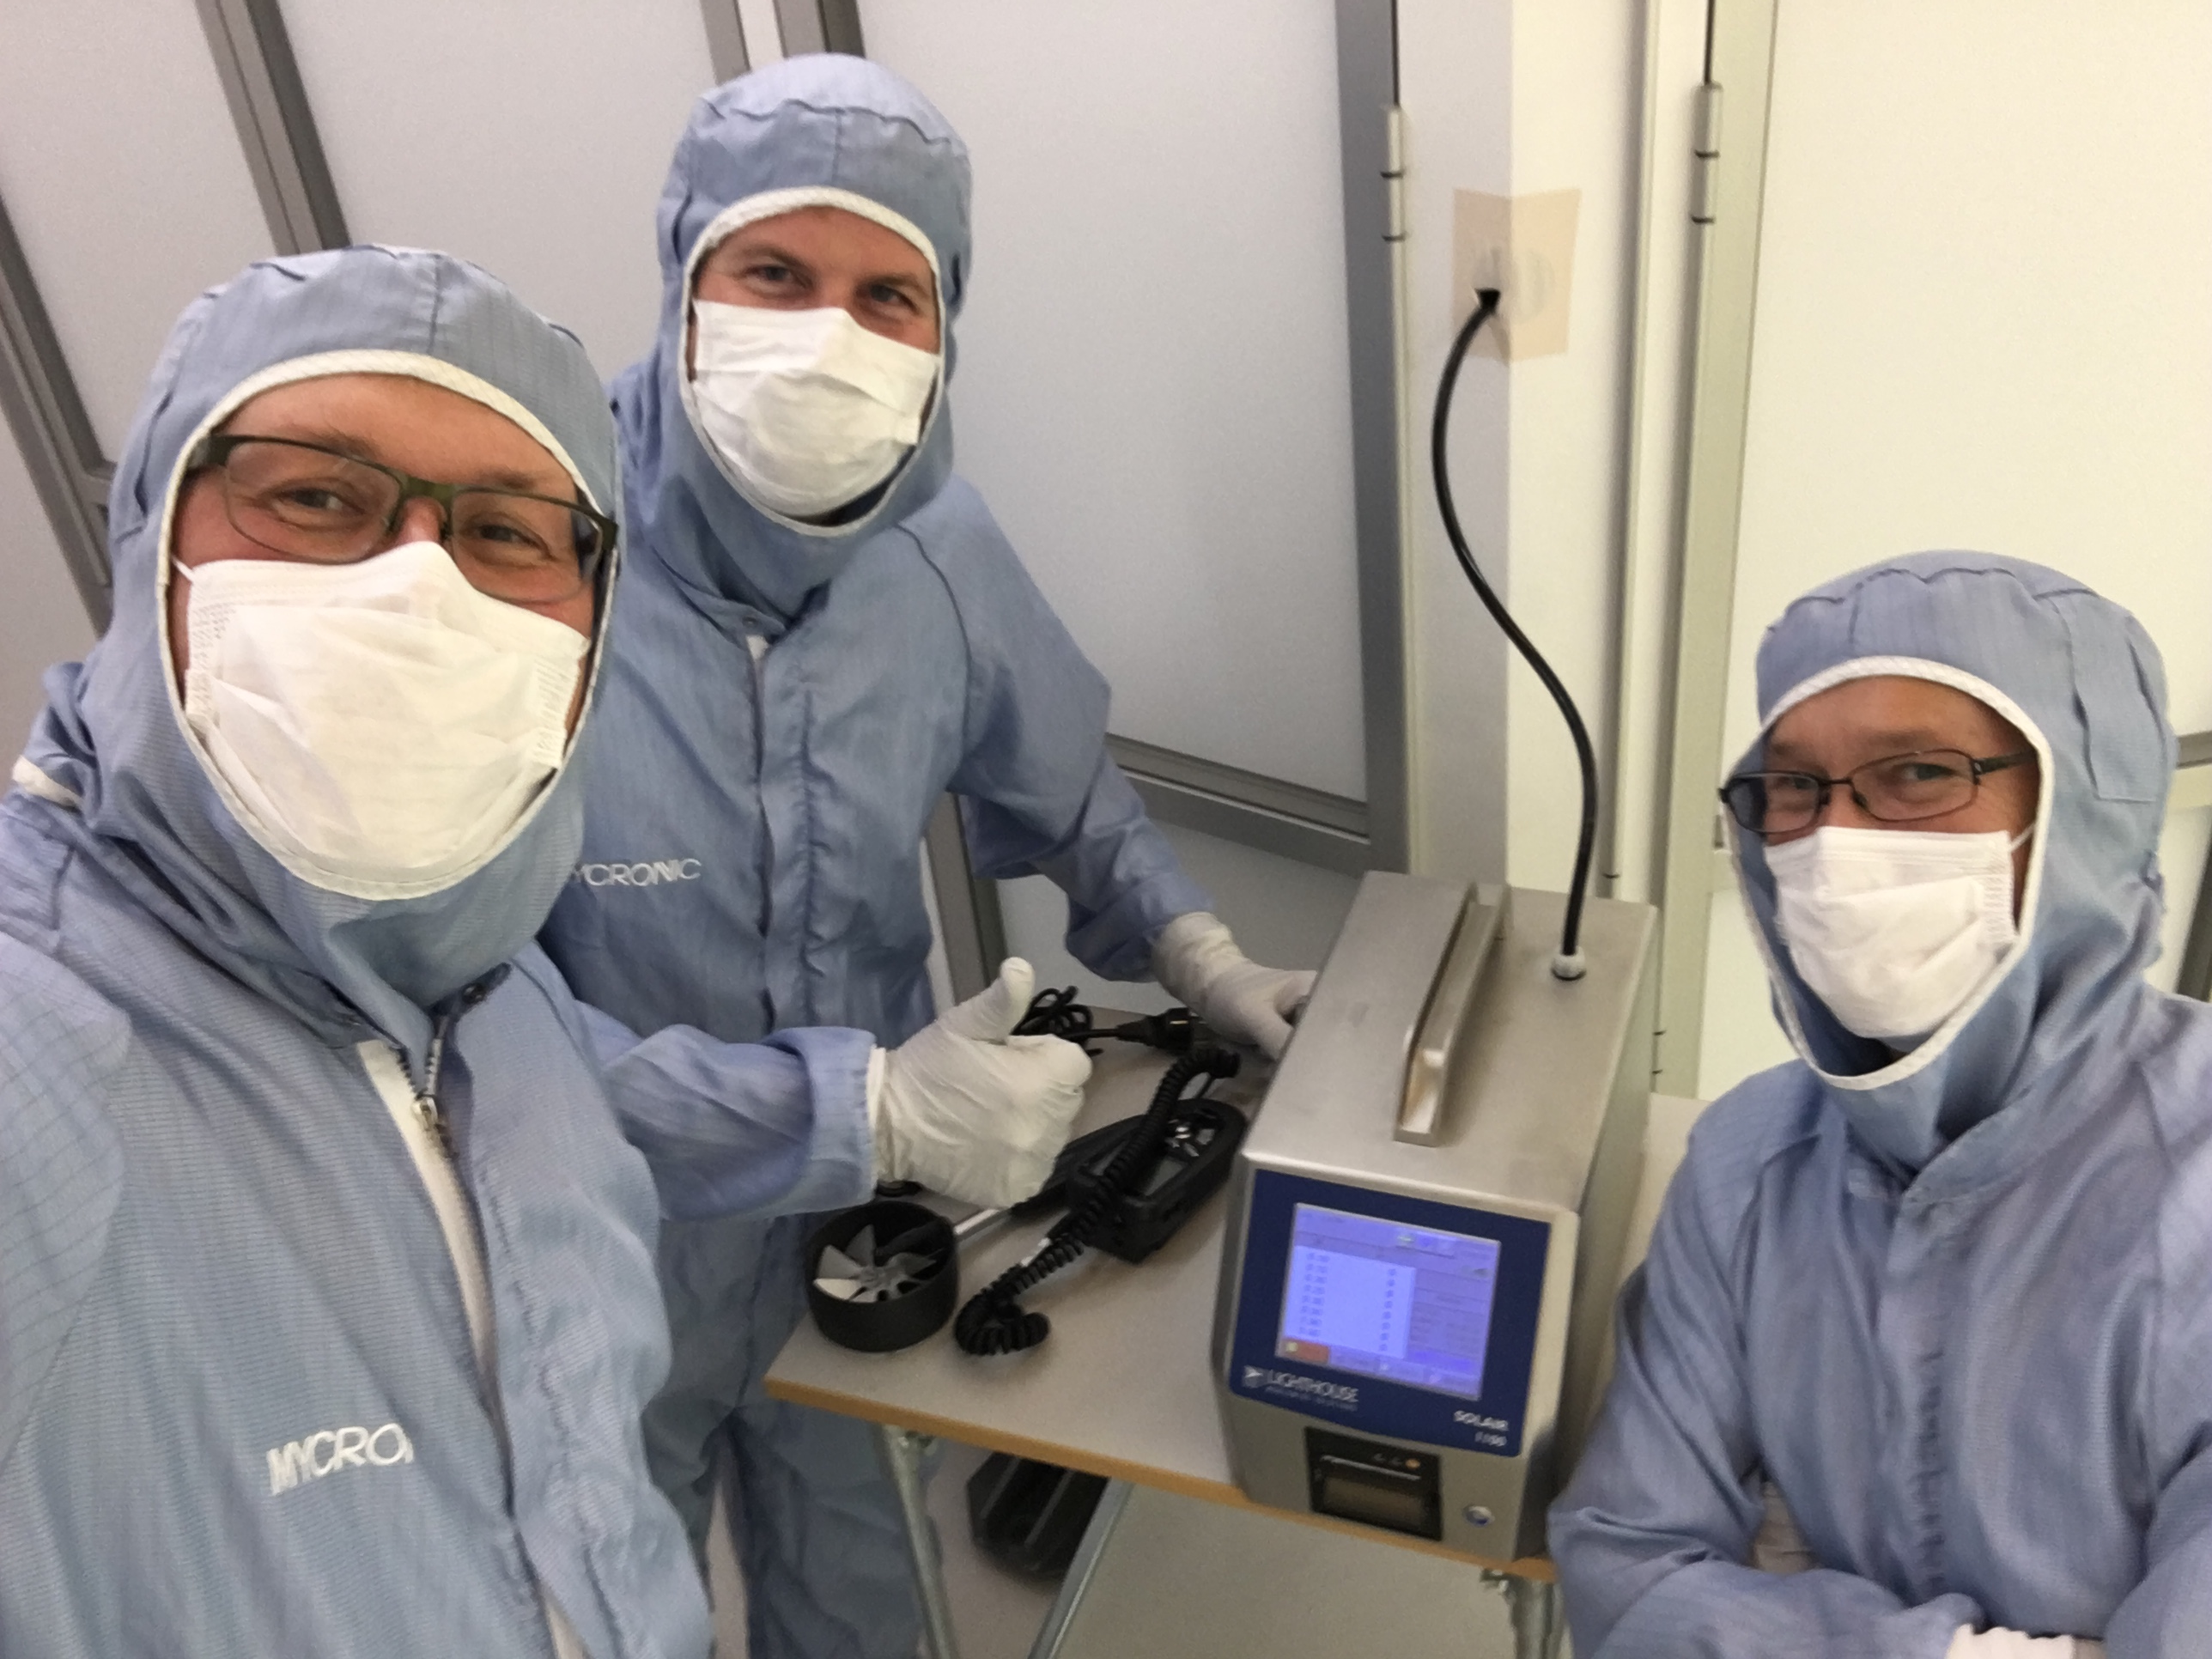
fredrik.jonsson@mycronic.com
fredrik.jonsson@mycronic.com

Slide 5
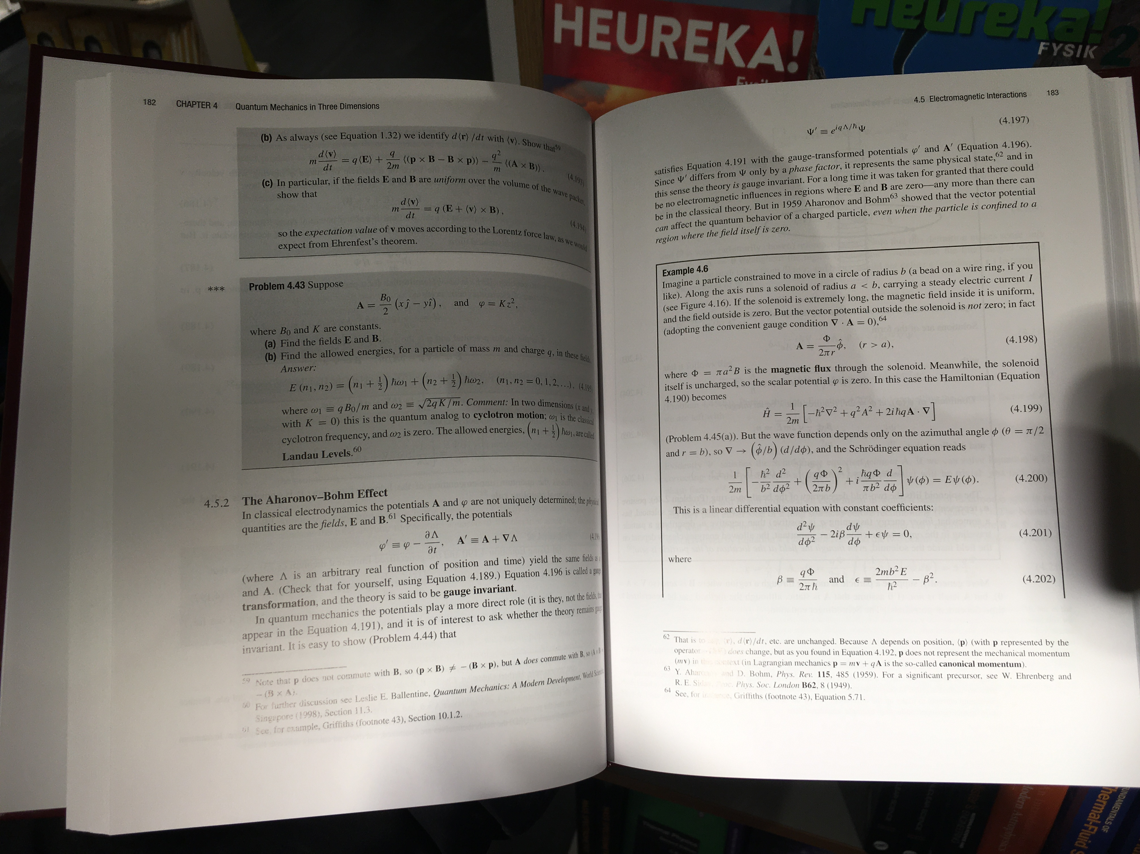
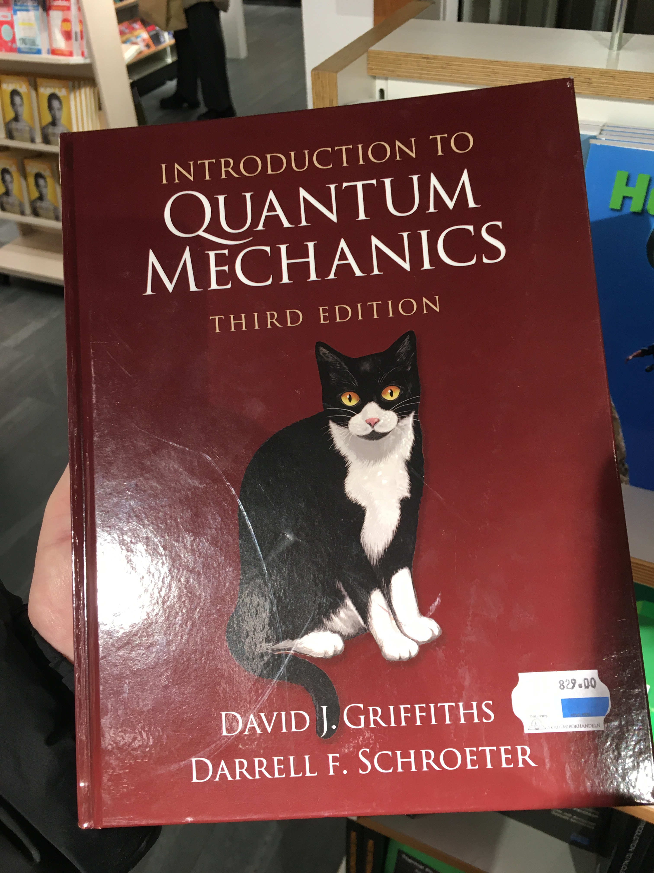

Slide 6
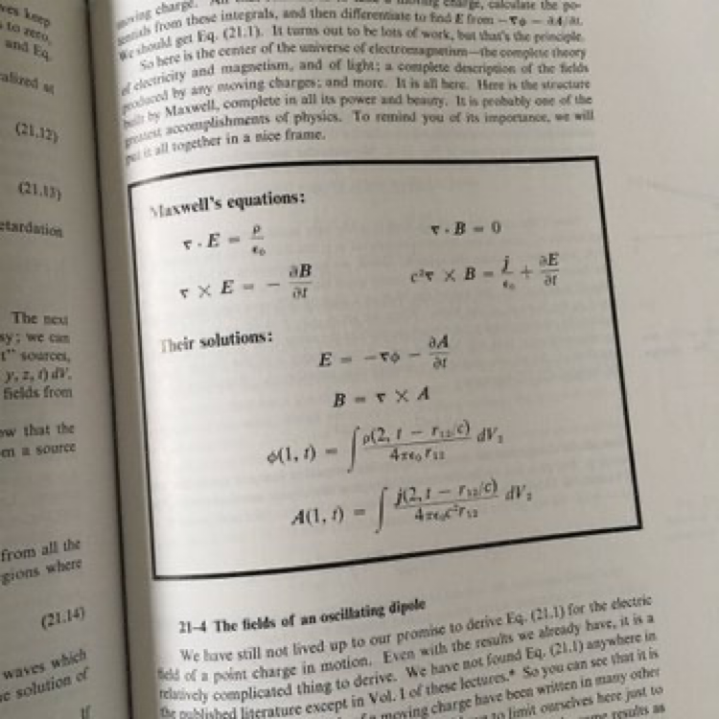
Feynman Lectures on Physics

